Slide 1




Slide 2
4 身份认证

Slide 3
你是谁
为什么要有身份认证
你可以获得多少权限

Slide 4
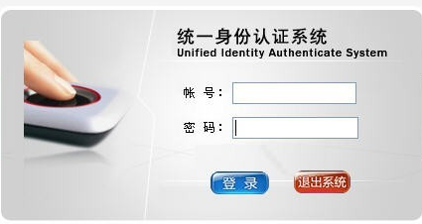
身份认证的作用
身份认证是保护信息系统安全的第一道防线，用来防止未授权的用户私自访问系统。

Slide 5
身份认证的三种方式
用户名+密码
使用唯一信物
自身具备的生物特征

Slide 6
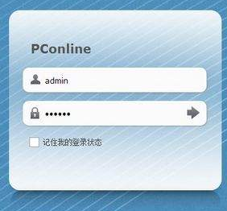
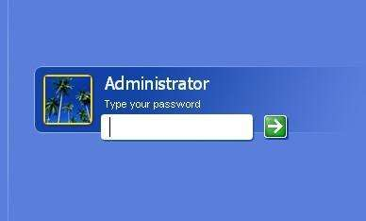
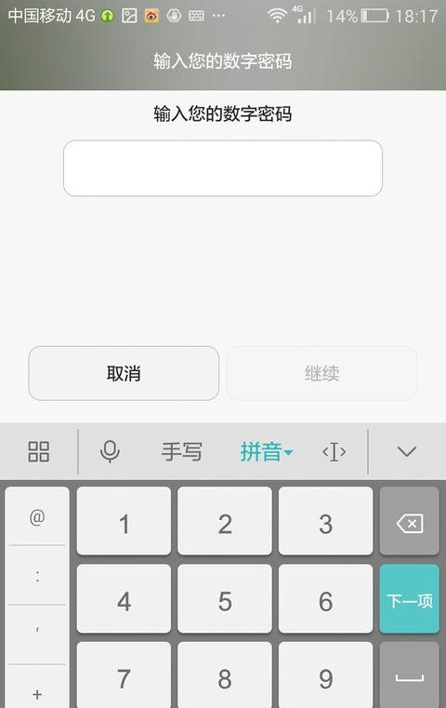
身份认证的三种方式
用户名+密码

Slide 7
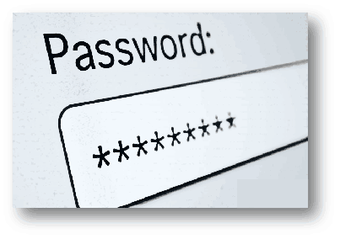
身份认证的三种方式
用户名+密码

Slide 8

身份认证的三种方式
用户名+密码

Slide 9
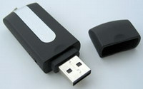
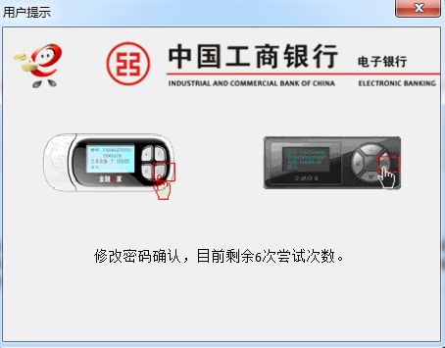

身份认证的三种方式
使用唯一信物

Slide 10


身份认证的三种方式
生物特征

Slide 11
身份认证的三种方式
人脸识别流程
人脸特征数据库
遭到拒绝
不合法
待识别的人像
人脸检测
提取特征
特征比对
判断用户身份
成功登录
合法

Slide 12
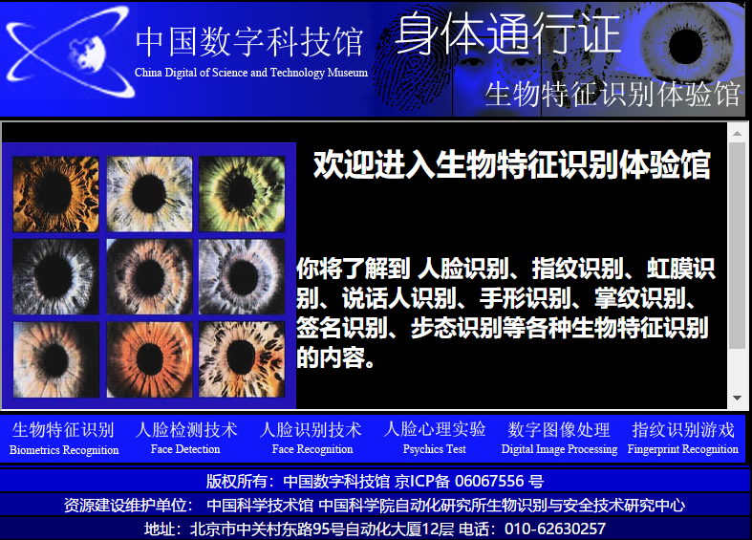
身份认证的三种方式
体验生物特征

Slide 13
身份认证的三种方式
用户名+密码
使用唯一信物
生物特征
优点：
成本低，注册快
优点：
安全系数较高，可靠
优点：
独一无二，使用方便
缺点：
密码容易被破解
缺点：
造价高，不方便，申请慢
缺点：
受环境制约，使用不稳定，
一旦被复制，不可变更

Slide 14
身份认证
根据信息的重要程度，选择合理的认证方式。

Slide 15
谢谢观看
Thanks for watching

